Slide 1
APLICACIÓN WEB PARA EL REGISTRO DE ACTIVIDADES Y PRODUCTOS DE CONFORMIDAD CON EL FORMATO R-DC- 54 DE LAS UNIDADES TECNOLÓGICAS DE SANTANDER
Sandy Pauline Cala Sanguino
Elkin Giovanny Murillo Quintana
Ingeniería de Sistemas

Slide 2
Planteamiento del Problema
En las Unidades Tecnológicas de Santander la elaboración del plan de trabajo de los docentes implica un gasto prolongado de tiempo por parte del docente, sin importar que se use una herramienta ofimática como Microsoft Excel. Se consultó a algunos docentes acerca del diligenciamiento del formato R-DC-54 y en resumen se deduce que el proceso es confuso y tedioso, sobretodo en docentes que no están familiarizados con estas herramientas, parte de lo que dijeron es que cuando el documento no está bien diligenciado, deben corregir muchas veces, y que suele ser preferible hacerlo desde el principio, esto para el docente se vuelve frustrante y pierde tiempo en esta actividad, además, hay docentes que desconocen que el formato contiene funciones agregadas para mantener un mínimo control y dar un poco de ayuda durante el completado, pero que si accidentalmente se borran o modifican las funciones de las celdas, el formato se daña, desde ese instante el docente debe estar muy pendiente de cada dato que ingresa y al final aumenta la probabilidad de caer en errores.
Coloque solo ideas (máximo 6) sobre las que va a hablar.
¿Es posible que una herramienta tecnológica mejore el proceso de realización del plan de trabajo del docente de las Unidades Tecnológicas de Santander?

Slide 3
Objetivo General
Desarrollar una aplicación informática que permita el registro de las actividades y productos que realizan los docentes en su actividad académica de acuerdo al formato R-DC- 54 del sistema de gestión de calidad de las Unidades Tecnológicas de Santander, buscando brindar una herramienta de apoyo al plan de trabajo de los docentes, por medio de herramientas open source.

Slide 4
Objetivos Específicos
Diseñar una arquitectura software que permita gestionar el proceso de planeación de las actividades de los docentes de tiempo completo, basados en el formato R-DC-54 de las UTS.
Desarrollar, codificar e implementar el código fuente correspondiente a los modelos para el correcto funcionamiento de la aplicación basado en los modelos y estructuras planteadas anteriormente.
Diseñar y realizar pruebas funcionales, de usabilidad y de carga al sistema de información desarrollado, verificando de esta manera el correcto funcionamiento.

Slide 5
Resultados
Utilice máximo 10 diapositivas para mostrar los resultados del proyecto.
Presente imágenes, cuadros, tablas, que le permitan contar lo MAS importante de cada capítulo.
No se trata de exponer las X hojas de su proyecto 10 diapositivas y en 15 minutos; se trata de mostrar lo más relevante de parte del producto obtenido y los pasos para llegar a él.
La exposición de esta parte debe realizarse hablando pausadamente, con seguridad y de manera organizada
Evite llevar papeles en la mano para la exposición
Haga uso de recursos tecnológicos para la exposición: tableta, un portátil auxiliar con la pantalla hacia Ud.
Lleve un dispositivo para pasar las diapositivas. Que no tengan que desplazarse de un lado a otro para dar “enter” o decirle al compañero que se las pase.
Lleven su propio PC en donde probaron la presentación
Tienen que hablar de la tecnología (lenguaje, framework, bd, servidor, etc) utilizado y sustentado rápidamente del por qué lo usaron

Slide 6
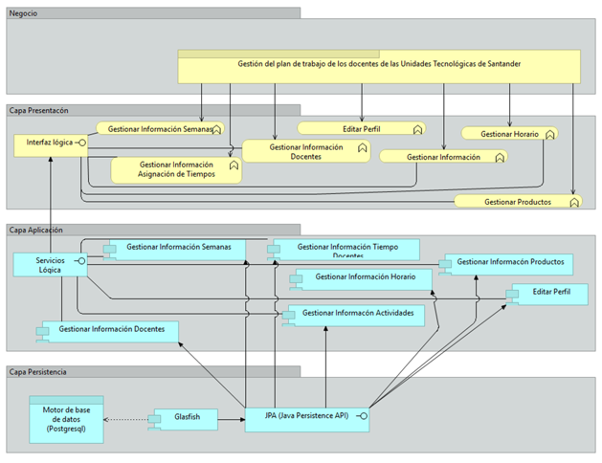
Arquitectura

Slide 7
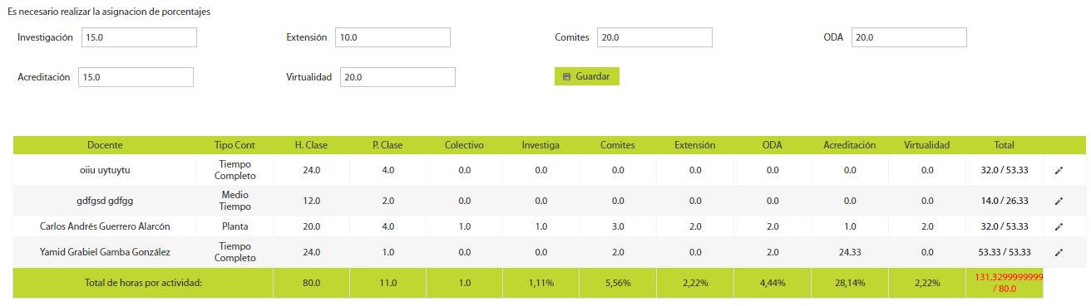
Modulo Coordinador
En este modulo se ingresan los docentes, las semanas del semestre, la asignación a cada docente y evaluar cada docente.
Menú Asignación.

Slide 8
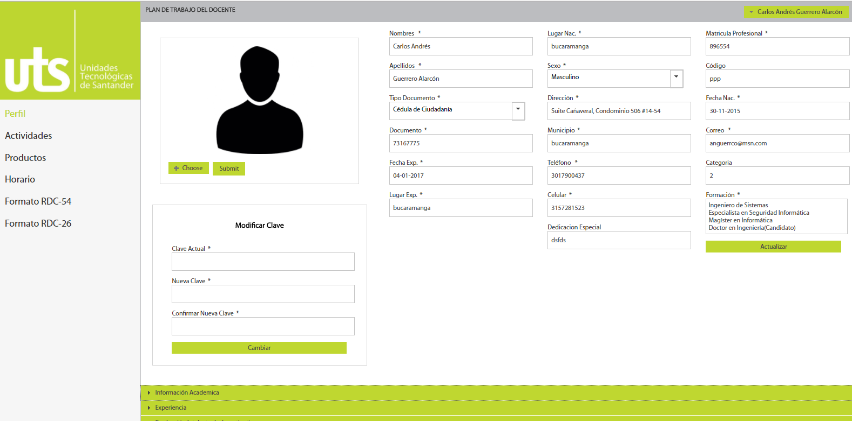
Modulo Docente

Slide 9
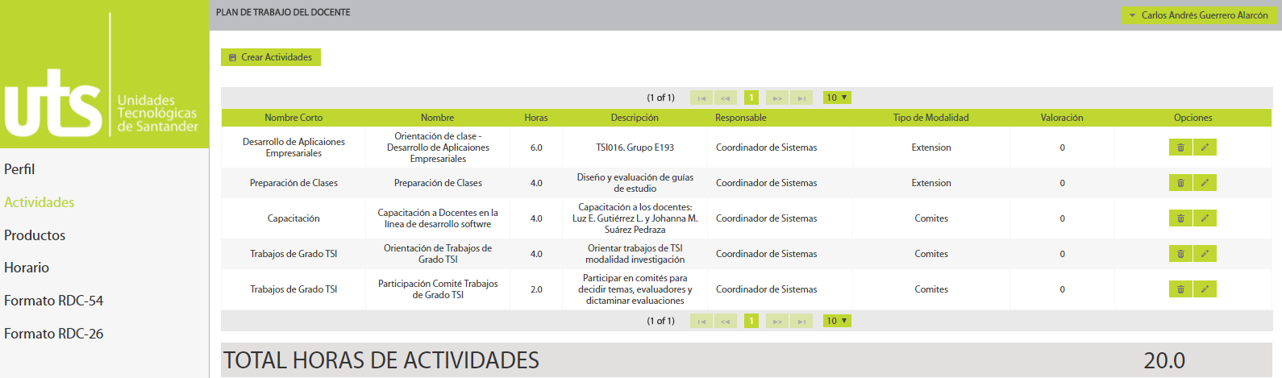
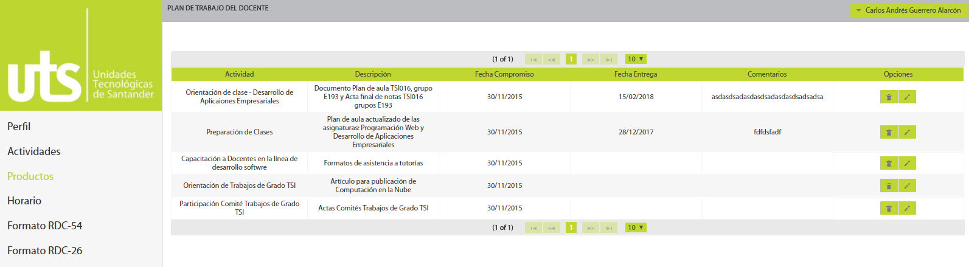
Modulo Docente
Registro de Actividades y productos

Slide 10
Modulo Docente
Registro de Actividades y productos

Slide 11
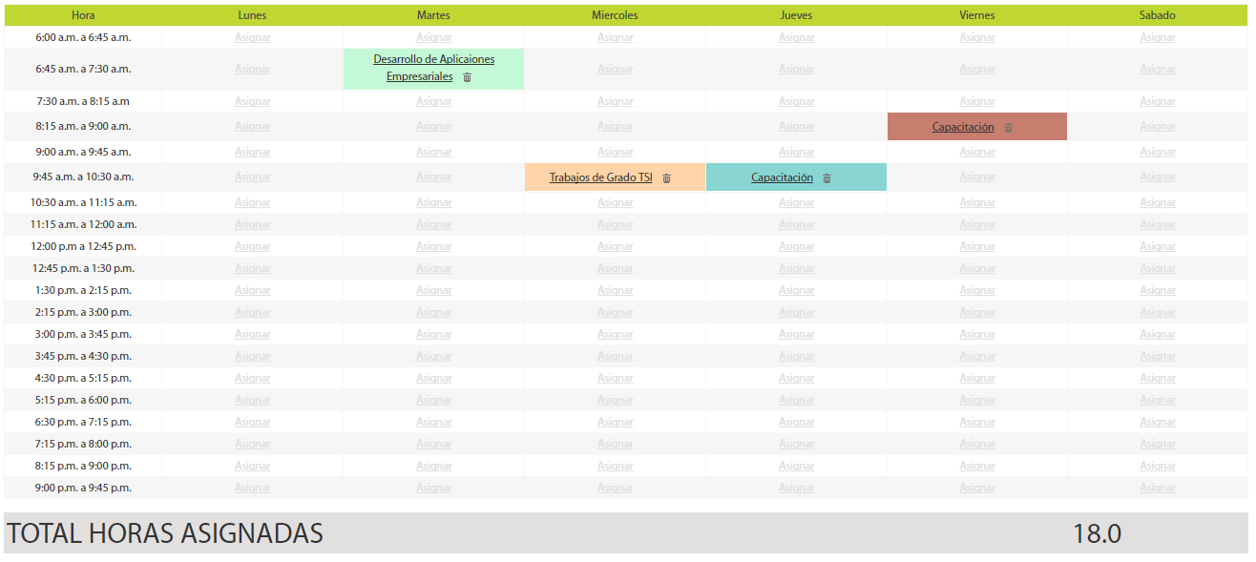
Modulo Docente
Registro de horario

Slide 12
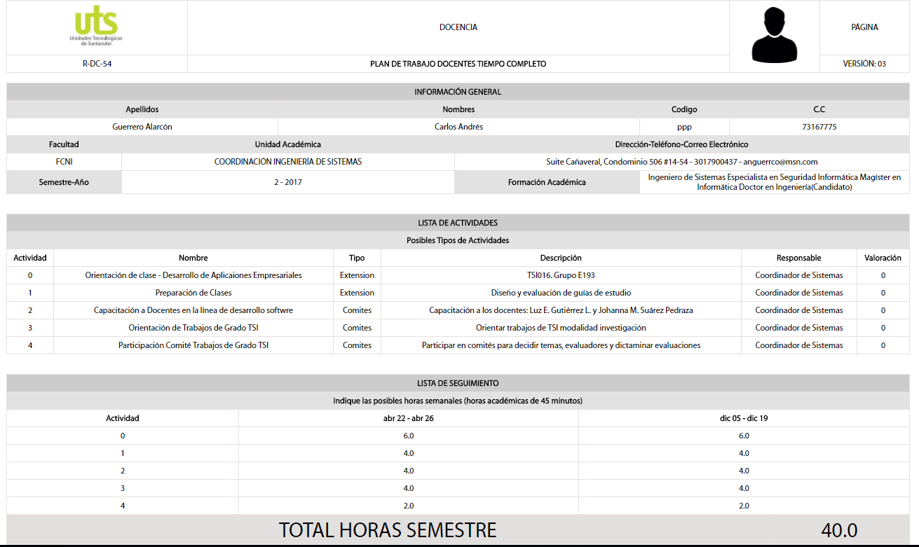
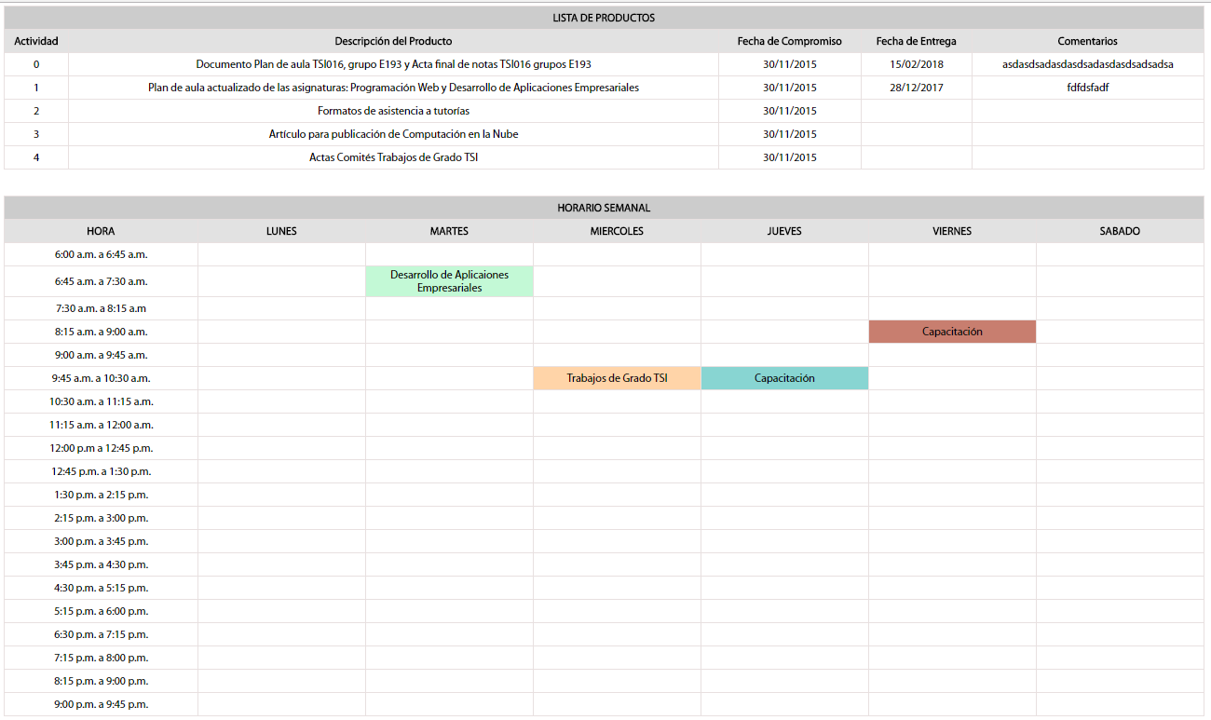
Modulo Docente
Reporte RDC-54

Slide 13
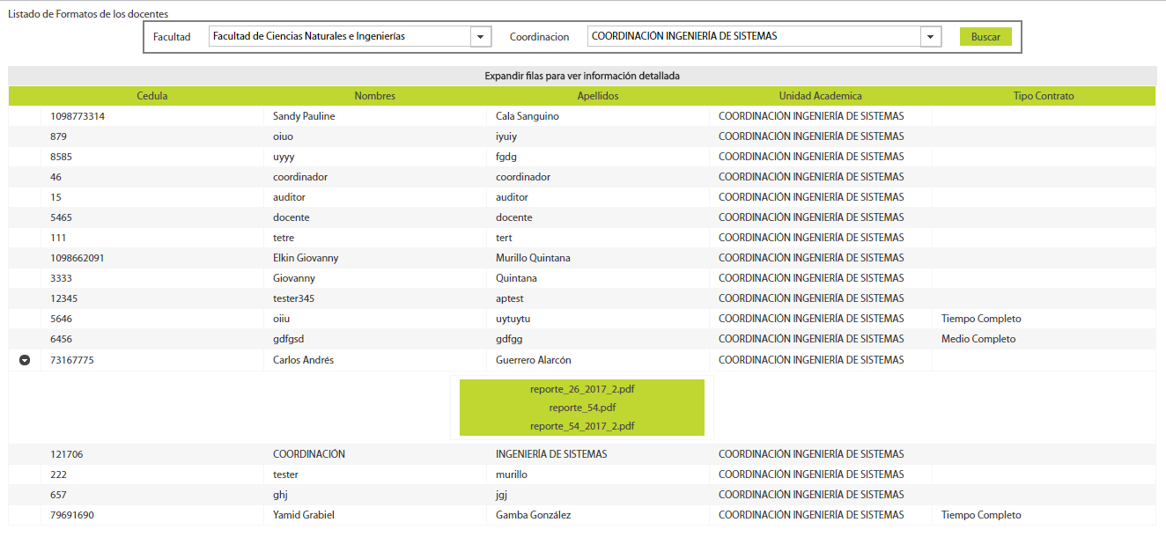
Modulo Auditor
Registro de Actividades y productos

Slide 14
Pruebas

Slide 15
Conclusiones
Presente las deducciones prácticas obtenidas a partir del desarrollo del Proyecto.
Recuerde que las conclusiones deben presentarse de manera lógica y organizada.
Recuerde que es importante mostrar contundencia en las conclusiones
No usen este espacio de la presentación para dar definiciones
Cuenten sus hallazgos, sus deducciones

Slide 16
Recomendaciones
Esta sección es OPCIONAL
Presente las indicaciones para que futuros investigadores puedan retomar o ampliar el tema.
Recuerde que las recomendaciones tienen como fin orientar futuras investigaciones que contribuyan a mejorar los resultados presentados. Así mismo, establecer lineamientos sobre las aplicaciones prácticas del proyecto presentado en etapas no contempladas en el anteproyecto o descubiertas durante el desarrollo.

Slide 17
Referencias bibliográficas
AGUADED GÓMEZ, J. I., LÓPEZ MENESES, E., & DÍAZ, L. A. (n.d.). Formacion del profesorado y software social. Retrieved from http://rabida.uhu.es/dspace/bitstream/handle/10272/6218/Formacion_del_profesorado.pdf?sequence=2
Bermeo, H. P., González Bañales, D. L., & Otálora, J. (2013). Desempeño de los sectores de alta tecnología en regiones de bajo perfil tecnológico. Una mirada al caso de la industria del software en Tolima (Colombia). POLIANTEA, 6(10). https://doi.org/10.15765/plnt.v6i10.238
Cordeiro, J. (2014). Apuntes de Ciencia &amp; Sociedad. Apuntes de Ciencia & Sociedad (Vol. 4). Retrieved from http://journals.continental.edu.pe/index.php/apuntes/article/view/255/279
Gimenez de Litebi Aznar, J. (2010). Muy breve historia del software. Retrieved July 2, 2017, from http://www.itespresso.es/muy-breve-historia-del-software-45687.html
Lugo Silva, C., & López García, S. (2013). Informador técnico. Informador técnico, ISSN 0122-056X, ISSN-e 2256-5035, No. 77, 2, 2013, págs. 192-200. Centro Nacional de Asistencia Técnica a la Industria, ASTIN-SENA. Retrieved from https://dialnet.unirioja.es/servlet/articulo?codigo=4560567
Majó, Joan, M., & Pere. (2001). La revolución educativa en la era de Internet. Retrieved from http://portal.cuc.edu.ve/upc/PNFT/TC/La revolucion educativa en la era de Internet.pdf
Manuel Luzuriaga Directora, J., Alejandra Cechich CoDirectora, D., & Rossi, G. (2011). Universidad Nacional de La Plata Mejora de Procesos como Soporte a Prácticas de Gobierno Electrónico. Retrieved from http://sedici.unlp.edu.ar/bitstream/handle/10915/4199/Documento_completo.pdf?sequence=1
Morato, M. (2016). Empieza bien el 2016: sumérgete en la revolución del software. Retrieved July 2, 2017, from https://www.fayerwayer.com/2016/01/empieza-bien-el-2016-sumergete-en-la-revolucion-del-software/
Moravia. (n.d.). Pruebas de funcionalidad. Retrieved November 13, 2017, from https://www.moravia.com/es/services/engineering-testing/functionality-testing/
Moreno Álvarez, J. L. (2004). Aplicación de un Sistema Experto para el desarrollo de Sistema Evaluador del modelo Capability Maturity Model (CMM) niveles dos y tres. Retrieved from http://catarina.udlap.mx/u_dl_a/tales/documentos/lis/moreno_a_jl/capitulo5.pdf
Neumann, P. G. (1993). The Role Of Software Engineering. Communications of the ACM, 36(5), 114. https://doi.org/10.1145/155049.214836
Palomino Zuluaga, K. C., & Arango Aramburo, S. (2011). ESTUDIO DEL COMPORTAMIENTO DE LA INDUSTRIA DEL SOFTWARE EN COLOMBIA ANTE ESCENARIOS DE CAPACIDADES DE INNOVACION Y ´ VENTAJAS COMPARATIVAS POR MEDIO DE DINAMICA DE SISTEMAS, 105. Retrieved from http://www.bdigital.unal.edu.co/5411/1/200802180-2011.pdf
Políticas de Privacidad y Condiciones de Uso. (n.d.). Retrieved from http://www.mintic.gov.co/portal/604/w3-article-2627.html
Pruebas de Interfaces y Contenidos | Guía Digital. (n.d.). Retrieved November 13, 2017, from http://www.guiadigital.gob.cl/articulo/pruebas-de-interfaces-y-contenidos
Risen, J. (2013). Un “software” revolucionario que revela los secretos de las grandes bases de datos | Internacional | EL PAÍS. Retrieved July 2, 2017, from http://internacional.elpais.com/internacional/2013/06/10/actualidad/1370853710_349931.html
Rodríguez Bello, D. L., & Valero Sánchez, D. A. (2015). Adaptación de una solución de software libre para el control y monitoreo de traslado. reponame:Repositorio Institucional Universidad Santo Tomás. Retrieved from http://repository.usta.edu.co/handle/11634/391

Slide 18
Se agradece a los docentes de las Unidades Tecnológicas de Santander por la orientación desde el inicio de la carrera, fue un gran apoyo para el desarrollo integral de cada uno de nosotros como profesionales
Exprese sus agradecimientos a la Institución, al programa, a los evaluadores, y a su director ☺

